Slide 1
数据库原理与设计
重庆大学软件学院
柳玲

Slide 2
第二章 信息的三种世界与数据模型
主要内容
2.1 信息的三种世界
2.2 数据模型

Slide 3
重、难点
重点
  概念数据模型、逻辑数据模型、实体、实体标识符、联系
  实体-联系模型绘制
难点
  实体-联系模型绘制

Slide 4
2.1信息的三种世界
2.1.1现实世界
现实世界是指存在于人脑之外的客观世界，包括各种事物、事物之间的相互联系以及事物的发生、发展和变化过程等。
2.1.2信息世界
现实世界中的事物及其联系由人们的感官感知，经过人们头脑的分析、归纳、抽象，形成信息。对这些信息进行记录、整理、归类和格式化后，就构成了信息世界。

Slide 5
2.1信息的三种世界
2.1.3机器世界
信息世界的信息可以用文字或符号记录下来，然后人们对其进行整理并以数据的形式存储到计算机中，这些信息存储的地方就是机器世界。

Slide 6


2.2数据模型
什么是数据模型？
楼房住户—数据；
房间规格—数据模型
数据模型（Data Models）
  数据模型抽象表示和处理现实世界中的数据和信息。
数据模型应满足三方面要求
  能比较真实地模拟现实世界；
  容易理解；
  便于在计算机上实现。
Notes:
具体模型：地图、建筑设计中的沙盘、飞机航模等，看见他们，就会联想到真实生活中的事物。
模型是现实世界特征的模拟和抽象。数据模型也是一种模型，它是现实世界数据特征的抽象。
数据建模最后发展成为数据的存储方式，产生高效的应用程序的前提是良好的数据模型。（正如10 平米的房间无法成为会议厅一样，一个糟糕的数据模型也无法产生高质量的应用。
为什么要建立数据模型（Data Model）：
• 象盖大楼的设计图一样，DM可使所有的
项目参与者都有一个共同的数据标准
• 避免出现问题再解决（边干便改的方式）
• 可及早发现问题
• 加快应用开发速度
数据库是企业、组织 或部门所涉及的数据的综合，它不仅要反映数据本身的内容，而且要反映数据之间的联系。由于计算机不可能直接处理现实世界中的具体事物，所以人们必须事先把具体事物转换成计算机能够处理的数据。在数据库中用数据模型来抽象、表示和处理现实世界中的数据和信息。
现有的数据库系统均是基于某种数据模型的，因此，了解数据模型的基本概念是学习数据库的基础。
一种数据模型要很好地满足这三方面的要求在目前尚很困难。在数据库系统中针对不同的使用对象和应用目的，采用不同的数据模型。不同的数据模型实际上是提供给我们模型化数据和信息的不同工具。根据模型应用的不同目的，可以将这些模型划分为两类，它们分属于两个不同层次。

Slide 7
2.2.1数据模型的分类
实体-联系模型
数据模型
层次，网状，关系
概念数据模型
逻辑数据模型
按用户的观点对数据和信息建模，用于数据库设计。
面向数据库的逻辑结构，直接与 DBMS有关
Notes:
CDM只关心现实世界中的事物、事务特征、联系，完全没有与具体及其相关的任何概念；
CDM是系统分析员、程序设计员、维护人员、用户之间相互理解的共同语言；
- CDM能使数据库的设计人员在设计的初始阶段摆脱 计算机系统及DBMS的具体技术问题，集中精力分析数据、数据之间的联系；
一种数据模型要很好地满足这三方面的要求在目前尚很困难。在数据库系统中针对不同的使用对象和应用目的，采用不同的数据模型。不同的数据模型实际上是提供给我们模型化数据和信息的不同工具。根据模型应用的不同目的，可以将这些模型划分为两类，它们分属于两个不同层次。

Slide 8
数据模型——客观对象的抽象过程
概念
数据模型
逻辑
数据模型
现实世界
认识抽象
信息世界
机器世界
概念数据模型的基本要求：
  较强的语义表达能力；
  简单、清晰、易于用户理解。
Notes:
为了把现实世界中的具体事物抽象、组织为某一DBMS支持的数据模型，人们常常将现实世界抽象为信息世界，然后将信息世界转换为机器世界。即先把现实世界中的客观对象抽象为某一种信息结构，这种信息结构并不依赖于具体的计算机系统，而是概念数据模型，概念模型用于信息世界的建模，是现实世界到信息世界的抽象是数据库设计人员进行数据库设计的有力工具，是数据库设计人员和用户之间进行交流的语言。然后再把概念模型转换为计算机上某一DBMS支持的数据模型。

Slide 9
2.2.2概念数据模型基本概念
实体：客观存在并可相互区别的事物。
属性：实体所具有的某一特性。
实体型（Entity Type）：用实体名及描述它的各属性名表示，可以刻画出全部同质实体的共同特征和性质。例如，学生（学号、姓名、年龄、性别、学院、年级）
实体标识符：能惟一标识实体的属性或属性集的标识符。
域：属性的取值范围。
实体集：性质相同的同类实体的集合称为实体集。如：全体学生就是一个实体集。

Slide 10
2.2.2概念数据模型基本概念
联系（Relationship）是实体之间的相互关系。
一对一联系（1：1）
一对多联系（1：N）
多对多联系（M：N）
班级
班级
课程
1
1
m
班级-班长
组成
选修
1
n
n
班长
学生
学生
1:1联系
1:n联系
m:n联系

Slide 11
2.2.3实体联系模型
E-R图绘制
实体集：用矩形表示，矩形框内写明实体名。
属性：用椭圆形表示，并用无向边将其与相应的实体连接起来。
联系：用菱形表示，菱形框内写明联系名，并用无向边分别与有关实体连接起来，同时在无向边旁标上联系的类型(1：1、1：n或m：n)。
联系也可以有属性。如果一个联系具有属性，则这些属性也要用无向边与该联系连接起来。

Slide 12
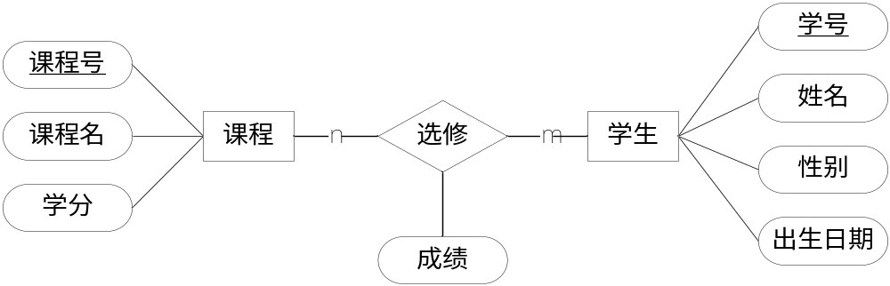
2.2.3实体联系模型
一个简单的E-R图
一个简单的E-R图

Slide 13
2.2.3实体联系模型
E-R图的绘制有两种方法：
集成法：将实体、实体属性、实体与实体之间的联系全部画在一张图上，构成一个完整的E-R图。适合规模不大的问题。
分离法：先画实体及其属性图，然后画实体联系图，适合规模较大的问题。

Slide 14
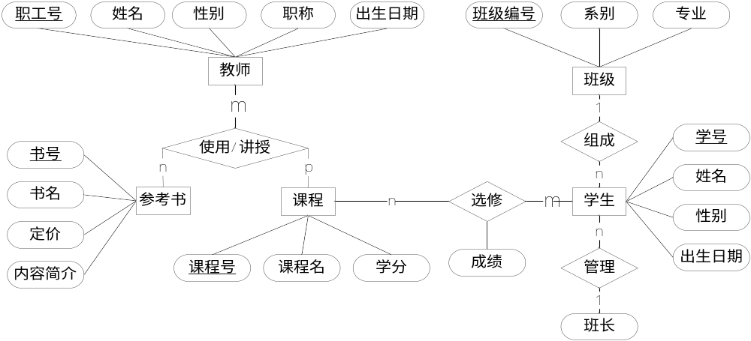
2.2.3实体联系模型
例：学生选课系统
图2.3 E-R图实例(集成法)

Slide 15
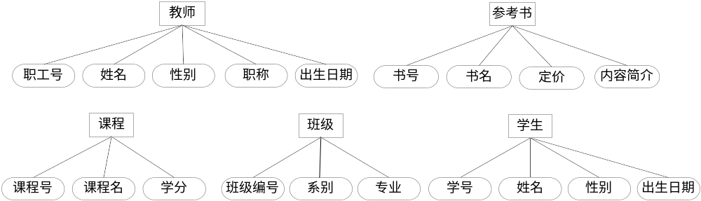
2.2.3实体联系模型
例：学生选课系统
图2.4 E-R图实例(分离法)（a）

Slide 16
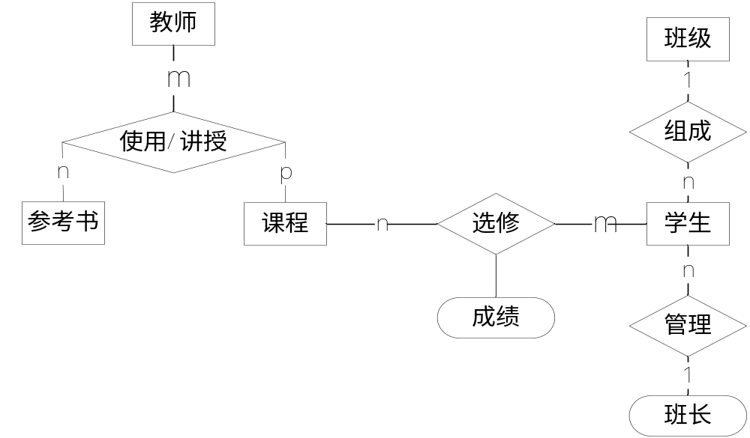
2.2.3实体联系模型
例：学生选课系统
图2.4 E-R图实例(分离法)（b）

Slide 17
2.2.3逻辑数据模型
In 1968,IBM’s IMS(Information Management System),the hierarchical data model（层次模型）.
In 1969,CODASYL(Conference On Data System Language) , the network data model（网状模型）.
In 1970,IBM.E.F.Codd,the relational model（关系模型）
Notes:
第一代数据库的代表是1969年IBM公司研制的层次模型的数据库管理系统IMS和70年代美国数据库系统语言协商CODASYL下属数据库任务组DBTG提议的网状模型。层次数据库的数据模型是有根的定向有序树，网状模型对应的是有向图。这两种数据库奠定了现代数据库发展的基础。这两种数据库具有如下共同点：1.支持三级模式（外模式、模式、内模式）。保证数据库系统具有数据与程序的物理独立性和一定的逻辑独立性；2.用存取路径来表示数据之间的联系；3.有独立的数据定义语言；4.导航式的数据操纵语言。
第二代数据库的主要特征是支持关系数据模型（数据结构、关系操作、数据完整性）。关系模型具有以下特点：1.关系模型的概念单一，实体和实体之间的连系用关系来表示；2.以关系数学为基础；3.数据的物理存储和存取路径对用户不透明；4.关系数据库语言是非过程化的。
第三代数据库产生于80年代，随着科学技术的不断进步，各个行业领域对数据库技术提出了更多的需求，关系型数据库已经不能完全满足需求，于是产生了第三代数据库。主要有以下特征：1.支持数据管理、对象管理和知识管理；2.保持和继承了第二代数据库系统的技术；3.对其它系统开放，支持数据库语言标准，支持标准网络协议，有良好的可移植性、可连接性、可扩展性和互操作性等。第三代数据库支持多种数据模型（比如关系模型和面向对象的模型），并和诸多新技术相结合（比如分布处理技术、并行计算技术、人工智能技术、多媒体技术、模糊技术），广泛应用于多个领域（商业管理、GIS、计划统计等），由此也衍生出多种新的数据库技术。

Slide 18
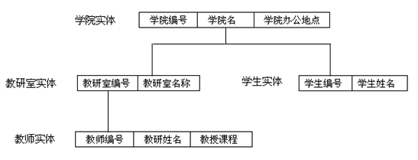
层次模型
学院层次模型
记录之间的联系通过指针实现，查询效率较高。但只能表示1：N的联系。
Notes:
用树形结构表示各类实体以及实体间的联系。
按照树的定义，层次模型有两个限制：
只有一个结点没有双亲结点，称为根结点。
根以外的其他结点有且只有一个双亲结点。
特点：记录之间的联系通过指针实现，查询效率较高。但只能表示1：N的联系。

Slide 19
网状模型
PROJECT
PART
SUPPLIER
P_P
P_S
记录之间的联系通过指针实现，M:N联系容易实现，查询效率较高。但编写应用程序较复杂，程序员必须熟悉数据库的逻辑结构。
Notes:
网状模型去掉了层次模型的两个限制，允许多个结点没有双亲结点，允许结点有多个双亲结点，还允许两个结点之间有多种联系。
特点：记录之间的联系通过指针实现，M:N联系容易实现，查询效率较高。但编写应用程序较复杂，程序员必须熟悉数据库的逻辑结构。

Slide 20
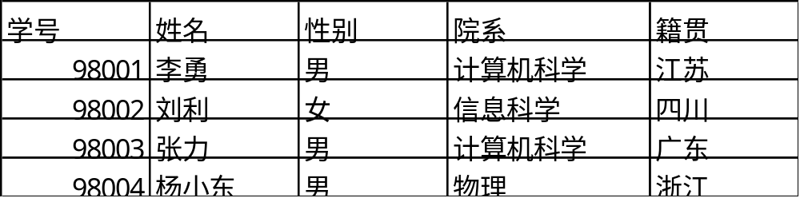
关系模型

